Slide 1
第二章 信号放大电路
计量测试工程学院 丁炯

Slide 2
Contents
中国计量学院 丁炯
1
运算放大器的误差及其补偿
2
噪声的基础知识
3
典型测量放大电路
4
隔离放大电路

Slide 3
1.运算放大器的误差及其补偿
中国计量学院 丁炯
1.1实际运算放大器及其特性
1.2 失调及其补偿
1.1.2.1 输入失调电压
1.1.2.2 输入失调电流
1.1.2.3 输入失调电压和输入失调电流测量
1.1.2.4 输入失调电压和输入失调电流的调整
1.3 转换速率和最大不失真频率

Slide 4
1.1、实际运算放大器及其特性
中国计量学院 丁炯
∞
-
+
+
N
 | 理想 | 实际
差模增益k_{d} | ∞ | 90 ～100 dB以上
共模增益k_{c} | 0 | 0 dB以上
输入电阻r_{i} | ∞ | 100KΩ ～数百兆Ω
输出电阻r_{o} | 0 | 10 ～数百Ω
带宽 | 0～ ∞ | 0～10Hz（或0～10kHz）

Slide 5
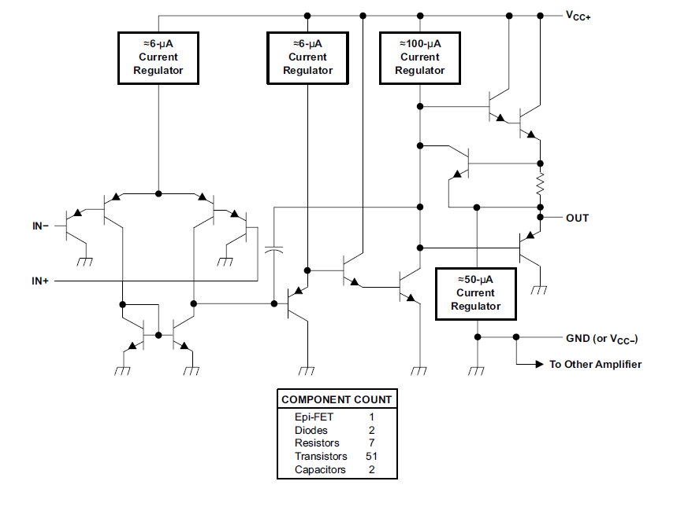
LM358 功能框图
中国计量学院 丁炯

Slide 6
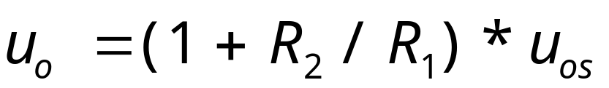













1.2、失调及其补偿
中国计量学院 丁炯
输入失调电压：集成运算放大器输出直流电压为零时，所加的补偿电压。常用代号U_{os} (mV数量级）
输出失调电压： U_{i}=0，输出不为0时输出端的电压
开环输出失调电压
闭环输出失调电压：

Slide 7
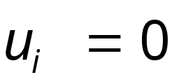
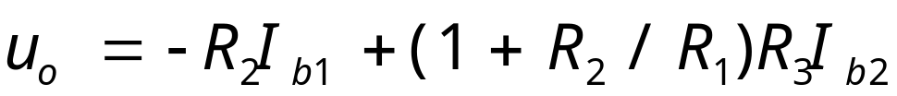
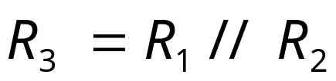
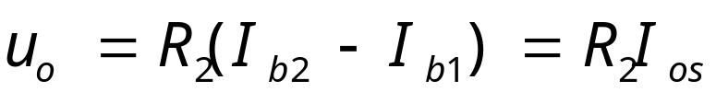
输入失调电流
中国计量学院 丁炯
在标称电源及其室温下，当集成运放的输出电压为0时，流入放大器两输入端的静态基极电流之差。
若输入电压
若

Slide 8
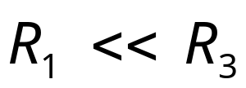

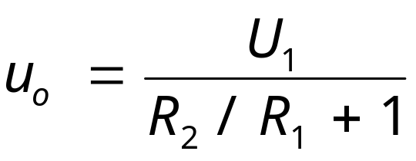

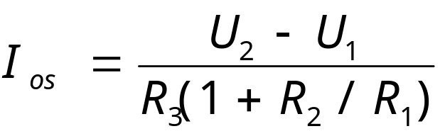
输入失调电压和输入失调电流实测
中国计量学院 丁炯
开关合上，得输入失调电压
开关断开，得输入失调电流
∞
-
+
+
N
V

Slide 9
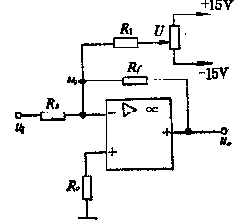
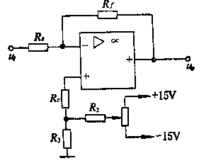
输入失调电压和输入失调电流的调整
中国计量学院 丁炯
外接失调补偿网络
运放常有失调调零端(内部补偿方法)
接入反相端
接入同相端
调整的目的是：当输入为0时，运放输出为0，达到理想运放状态

Slide 10
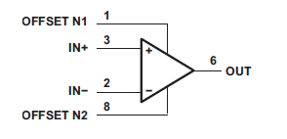
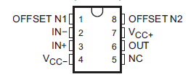
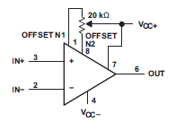
OP07集成运算放大器
中国计量学院 丁炯
1、8脚之间就是输入失调电压的调零端

Slide 11
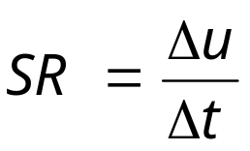
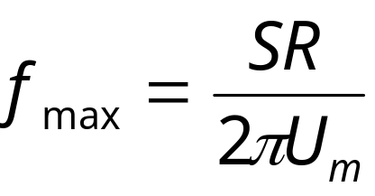
1.3 转换速率和最大不失真频率
中国计量学院 丁炯
转换速率SR是指运算放大器的输入信号为高频正弦波，而输出呈三角波时，其三角波的斜率，并用V/μS表示。
Um 输入正弦信号幅度
f 为最大不失真频率

Slide 12
中国计量学院 丁炯
2 噪声的基础知识
通常传感器的输出信号只有几毫伏，甚至更小，而输入到放大器的噪声与放大器自身产生的噪声，往往就大于放大器的输入。
∴要减少噪声
噪声广义：干扰有用信号的某种不希望的扰动。
内部的称为噪声，外部称为干扰。
白噪声：噪声的波形是随机的，即它的幅值、相位、频率都是随机的，其瞬时值不能预测，但每Hz带宽内包含的噪声功率从统计观点看是一个常数。
噪声
色噪声：噪声的频率是固定的，是可以预测的，但幅值与相位有可能是随机的。例如接地噪声。
红噪声： 功率谱随频率升高而减小；
蓝噪声： 功率谱随频率升高而升高；

Slide 13
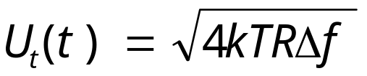
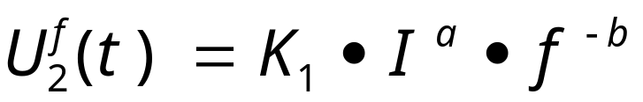
2.1 噪声的种类与性质
中国计量学院 丁炯
1. 热噪声
导体中电荷载流子的热激振动引起的。与频率无关。
电阻热噪声：
2.低频噪声
低频噪声电压的方均值与频率大小成反比，又称1/f 噪声。
频率低于1KHz时，低频噪声有很大作用，所以调制频率不应选得太低，至少高于1KHz
3.散弹噪声
由于流过二极管、三极管位垒区的载流子不是连续的，显脉冲性质，这种脉冲电流的平均值为0，方均值不为0。

Slide 14
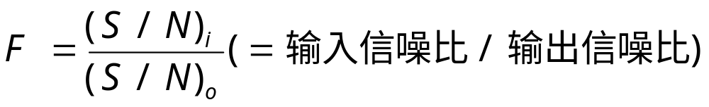
2.2 噪声系数
中国计量学院 丁炯
噪声系数也叫噪声因数，是放大器输入端与输出端信噪比的比值
信噪比：信号有效功率S对噪声有效功率N的比值

Slide 15
3 典型测量放大电路
中国计量学院 丁炯
3.1 测量放大电路的结构形式是由传感器的类型决定的。
例如：电阻应变式传感器——电压放大器
光电池、光敏电阻——电流放大器
一、测量放大电路的基本要求和类型
①阻抗匹配 ②增益稳定
③低噪声 ④低的输入失调电压和输入失调电流、低温漂
⑤足够的带宽和转换速率（放大瞬态信号、输出电压跟踪输入电压的能力）
⑥高共模输入范围（几百伏）和高共模抑制比
⑦可调的闭环增益 ⑧线性好、精度高 ⑨成本低
单端输入（同相、反相)放大电路
差动直接耦合式
电桥放大电路
测量放大电路
电荷放大电路
调制式：斩波稳零
（按结构原理）
自动稳零式：自动稳零放大电路

Slide 16
3.2 反相放大电路
中国计量学院 丁炯
R₂
闭环增益 K_{f}= u_{o} / u_{i} = –R₂ / R₁
输入阻抗不高，
在提高放大器的输入阻抗与提高电路的增益之间存在一定的矛盾，可用变形一（P25图2-14)。
图2-14b放大倍数？
u_{i}
R₁
∞
-
u_{o}
+
+
N₁
带滤波器的反相放大器见变形二（P25图2-14)。
R₃

Slide 17
中国计量学院 丁炯
交流反相放大电路：
K_{f}= –R₂ / R₁
R₃= R₂
C₁：隔直电容
C₃：旁路电容，防止振荡
C₃R₃>C₁R₁
R₂
C₁
R₁
u_{i}
∞
-
u_{o}
+
+
N₁
C₃
R₃

Slide 18




3.3 同相放大电路
中国计量学院 丁炯
K_{f}= u_{o} / u_{i} = 1+R₂ / R₁
R₂
同相输入运算放大器的同相端和反相端都等于输入电压，相当于输入端有一个共模信号，因此构成同相放大器时要求运放有较高的共模抑制比和较大的共模信号输入电压范围。
R₁
∞
-
u_{o}
+
+
N₁
特例：电压跟随器
R₃
u_{i}
平衡电阻

Slide 19
中国计量学院 丁炯
同相交流放大电路
C₁：隔直电容
R₂
R₁
∞
-
u_{o}
交流电压跟随电路
+
C₁
N₁
u_{i}
+
R₃

Slide 20
3.4 差动放大电路
中国计量学院 丁炯
什么是差动放大器？
差动放大器是把二个输入信号分别输入到运算放大器的同相和反相二个输入端，然后在输出端取出二个信号的差模成分，而尽量抑制二个信号的共模成分。
R₂
R₂
u_{d}/2
R₁
∞
-
u_{o}
u_{i1}
R₁
R₃
+
∞
-
u_{o}
+
N₁
R₃
+
u_{d}/2
+
N₁
u_{ic}
u_{i2}
R₄
R₄
共模与差模输入
基本电路

Slide 21
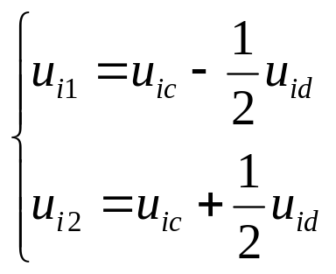
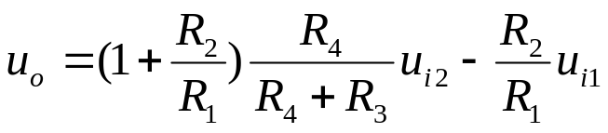
中国计量学院 丁炯
差模电压u_{id}= u_{i2}﹣u_{i1} , 共模电压u_{ic}=(u_{i1}+ u_{i2})/2
R₁
R₂
u_{o}
u_{i1}
R₃
0
u_{i2}
由等效电路可得
若R₁=R₃，R₂=R₄，则u_{o}= (R₂/R₁) u_{d}
即只对差模信号进行放大
R₄
等效电路

Slide 22
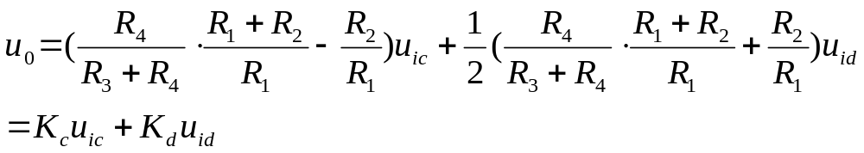
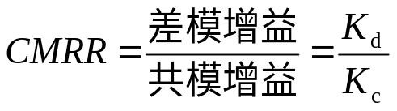
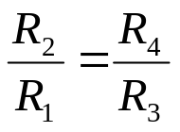
中国计量学院 丁炯
抑制能力的大小，常用共模抑制比CMRR来表示
如何求差动放大电路的共模抑制比？
R₁=R₃
工程上为了减少器件品种和提高工艺性
要使CMRR→∞，可得
R₂=R₄

Slide 23
3.5、高共模抑制比放大电路
中国计量学院 丁炯
什么是高共模抑制比放大电路？
用来抑制传感器输出共模电压（包括干扰电压）的放大电路称为高共模抑制比放大电路。
应用于何种场合？
应用于要求共模抑制比大于100dB的场合，例如人体心电测量。一般的运放共模抑制比80db左右
所以我们采用多运放组合而成的测量放大电路，共模抑制比100～120dB
(一）双运放高共模抑制比放大电路
1.反相串联结构型

Slide 24
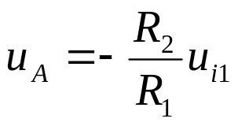
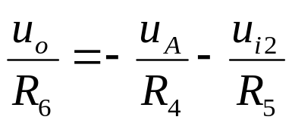
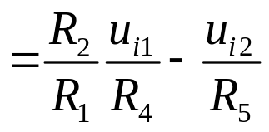
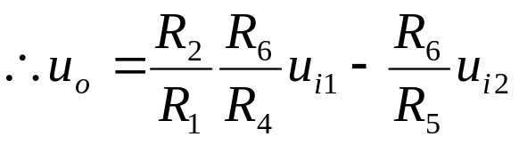
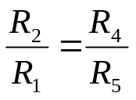
中国计量学院 丁炯
R₂
N₁反相放大
R₆
u_{i1}
R₁
∞
-
A
R₄
∞
+
-
u_{o}
+
N₁
+
R₅
+
N₂
R₃=R₁∥R₂
u_{i2}
R₇ =R₄∥R₅∥R₆
可见当
u_{o}=0
，u_{i1}=u_{i2}时
共模抑制
通常取R₁=R₅，R₂=R₄，共模抑制比与电阻精度有关系。

Slide 25
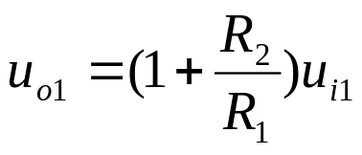
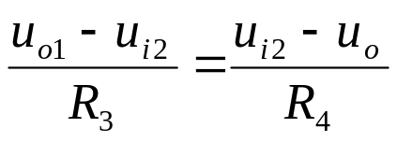
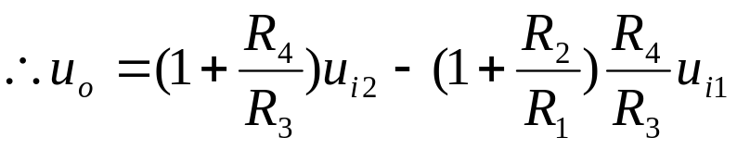
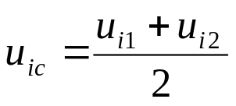
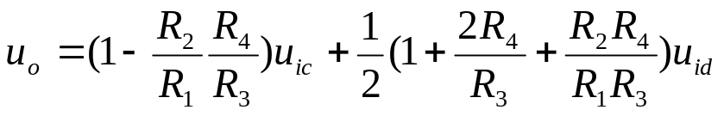
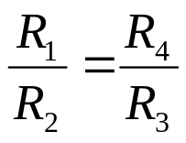
2.同相串联结构型
中国计量学院 丁炯
N₁同相放大
u_{i2}
∞
+
+
u_{o}
N₂同相放大，输出端有
-
N₂
R₄
u_{i1}
∞
R₃
+
+
u_{o1}
-
N₁
R₂
共模电压：
R₁
差模电压： u_{id}=u_{i2}-u_{i1}
上式改为：
如何得到零共模增益？
同时，同相输入，输入阻抗很大

Slide 26
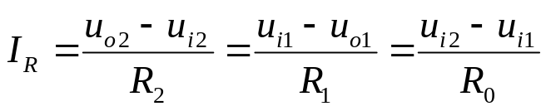
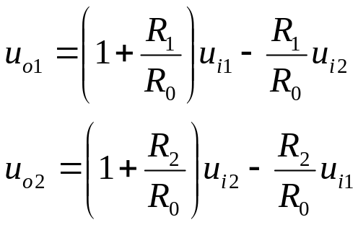
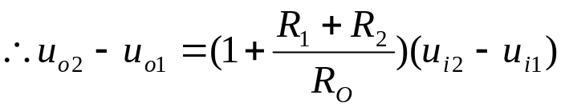
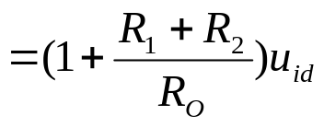
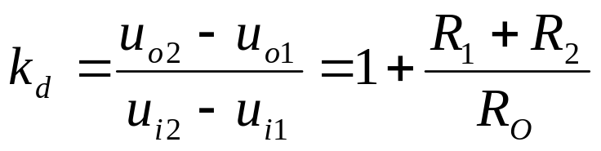
(二）三运放高共模抑制比电路
中国计量学院 丁炯
∞
+
u_{o1}
R₃
R₅
u_{i1}
+
-
N₁
R₁
R₇
I_{R}
∞
-
u_{o}
R_{o}
R_{P}
+
+
N₃
∞
R₂
R₈
R₆
-
+
+
N₂
u_{o2}
R₄
u_{i2}
大范围增益调整电路
差分放大
差模增益：

Slide 27
中国计量学院 丁炯
由此我们可以看到共模信号是被抑制的，且不要求外部电阻匹配，同时为了消除N₁、N₂输入失调电流，取R₁=R₂，调节电位器R_{o}，还可改变差模增益，这就是我们所说的大范围增益调整电路
N₁
两个完全一样的运放构成平衡对称差动放大输入级
N₂
N₃ 双端输入单端输出差放

Slide 28
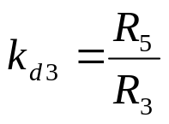
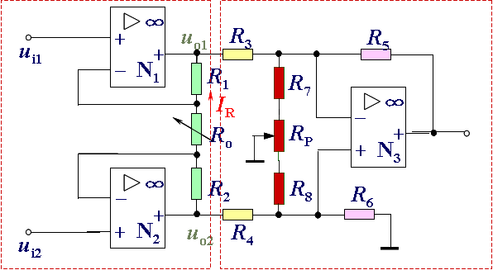
高输入阻抗，高共模抑制比，高放大倍数
中国计量学院 丁炯
缺点：N₁和N₂的CMRR₁、CMRR₂不相等时，会把输入端的共模信号传到 输出端。
同时，N₃输出级
前提：R₃=R₄，R₅=R₆
电阻偏差很大，影响输出，精度控制在0.1％之内
N₃两端之间接入R₇和R₈和R_{P}共模补偿电路，调节R_{P}，可补偿电阻的不对称。

Slide 29
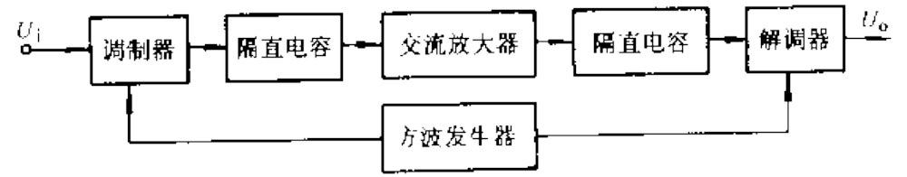
3.6 低漂移放大电路（稳零放大电路）
中国计量学院 丁炯
减少失调
斩波稳零放大电路
为了
常采用
减小低频干扰
自动调零放大电路
（一）斩波稳零放大电路
又称调制式放大电路
原理：同步调制——解调
输入直流或缓慢变化的信号U_{i}经调制器（斩波器）调制成频率较高的交流调幅信号，调制频率由方波发生器决定。调幅信号经交流放大器放大，最后由解调器解调输出放大了的输入信号。由于信号在调制后与解调前均有隔直电容，因此隔离了失调和低频干扰电压。
但这只针对低频信号，为了能在较宽频率范围内工作，可采用下图所示的典型斩波稳零放大电路

Slide 30
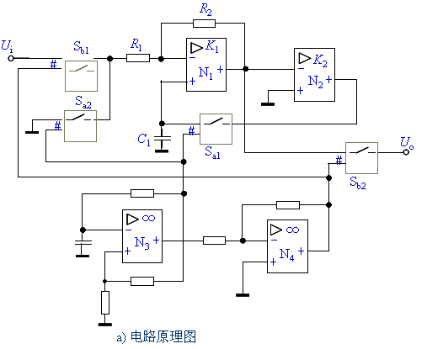
（二）自动调零放大电路
中国计量学院 丁炯
N₁——主放
N₂——误差保持
N₃——时钟发生器（方波发生器）
N₄——N₃的反相器
S_{a1}、S_{a2}、S_{b1}、S_{b2}——模拟开关
N₃驱动S_{a1}、S_{a2}，高电平导通

Slide 31
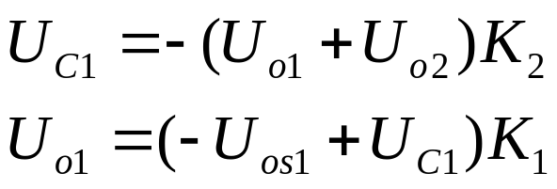
中国计量学院 丁炯
R₂
R₁
-
K₁
U_{o1}
+
-
K₂
+
N₁
+
+
N₂
U_{C1}
C₁
b) 误差保持
前半周： N₁输入接入地，只存在输入失调电压U_{os1}
输出U_{o1}
N₂放大
C₁保持
∴U_{c1}≈U_{os1}
C₁寄存了N1的输入失调电压

Slide 32
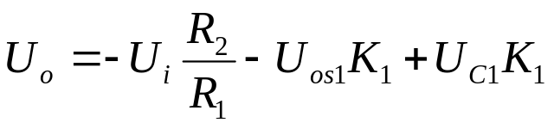
中国计量学院 丁炯
R₂
U_{i}
R₁
K₁
-
U_{o}
+
+
N₁
C₁
∴U_{o}≈－(R₂/R₁)U_{i}
c) 调零放大输出
自动调零
后半周：接通U_{i}， U_{i}反相放大+输入失调放大+C₁的寄存电压
适用于毫伏级的低电平放大。
优点：1、输出电压稳定，波动小。2、失调和低频干扰小 。 3、成本低

Slide 33
（三）低漂移集成运算放大器
中国计量学院 丁炯
1.轮换自动校零集成运算放大器CAZ运算放大器
2.斩波稳零集成运算放大器
ICL7650 高增益、失调电压影响小，高共模抑制比和高输入电阻（10¹¹Ω），输入失调电压±(1～5）uV，普通运放±(2～6）mV。

Slide 34
3.7 高输入阻抗放大电路
中国计量学院 丁炯
电容式、压电式传感器的输出阻抗很高。
10⁸Ω以上
虽然开环运放具备高阻抗，但是闭环以后，例如反相放大器的输入阻抗<<同相放大器。
可在输入端加电压跟随器，但引入了跟随器的共模误差。
高输入阻抗集成运放
解决方法
通用运放组成的自举电路
（一）高输入阻抗集成运算放大器
输入级 MOS—FET
1.5×10⁶MΩ CA3140、CA3260
输入级 FET
10⁶MΩ LF356/A、LF412、LM310、LF444
输入级 CMOS—FET
10⁶MΩ ICL7613、ICL7641B/C

Slide 35
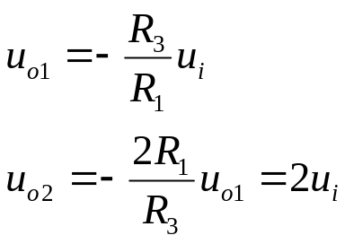
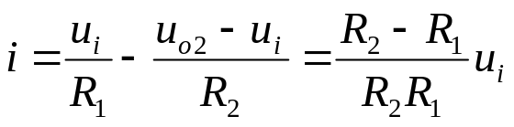
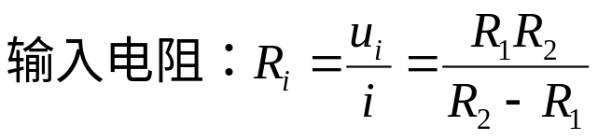
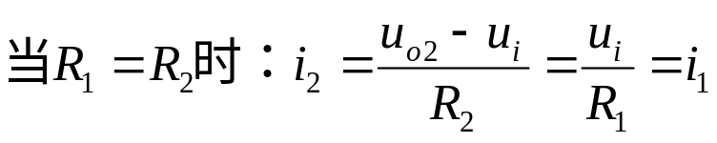
（二）自举式高输入阻抗放大电路
中国计量学院 丁炯
R₃
i
R₁
∞
u_{i}
-
u_{o}
i₁
+
R₂
+
N₁
i₂
2R₁
R₃
∞
-
u_{o2}
+
+
N₂
自举组合电路
自举电路：是利用反馈使输入电阻的两端近似为等电位，减少向输入回路索取电流，从而提高输入阻抗的电路。

Slide 36


3.8、电荷放大电路
中国计量学院 丁炯
压电式传感器
将压力、位移等
电荷信号
电荷放大电路
电容式传感器
基本原理：
运算放大器N的反相端与传感器相连，N的输出经电容C反馈致其输入端。若N为理想工作状态，则反相输入端为虚“地”，直流输入阻抗很高，传感器的输出电荷只对反馈电容C充电，电容C两端的电压为Q/C，则电荷放大电路的输出是：
C
Q
u_{o}
所以，电荷放大电路的输出电压与输入电荷量成正比，与反馈电容成反比，而与电路其他参数无关

Slide 37





3.9 电流放大电路
中国计量学院 丁炯
电流放大电路是一种将微弱电流放大的测量放大电路。
例如光电池，光电二极管，其输出电流与光强有良好的线性关系

Slide 38

3.10 电桥放大电路（=传感器电桥+运放）
中国计量学院 丁炯
电感式
通过电桥转换电路输出电压或电流信号
电阻应变式
电容式传感器
何谓电桥放大电路？
由传感器电桥和运算放大器组成的放大电路或由传感器和运算放大器构成的电桥都称为电桥放大电路。

Slide 39





中国计量学院 丁炯
1、单端输入电桥放大电路
R₂
Z₃
Z₄
b
u
a
∞
-
u_{o}
+
R₁
Z₁
Z₂
+
N
a) 反相输入
如果Z₁=Z₂=Z₄=R，Z₃=R(1+δ），δ为传感器电阻的相对变化率
非线性
在δ<<1时，
此时，输出电压与电桥电阻R无关，灵敏度不受R影响

Slide 40




2、线性电桥放大电路
中国计量学院 丁炯
R₁
R₂ = R（1+δ）
u_{a}
∞
-
R₁
+
+
N
u_{o}
u_{b}
u
R₃
线性电桥放大电路
若R₂=R(1+δ)，R₃=R（传感器标称电阻）时，
线性
注意：u_{o}与δ成正比，但是缺点是灵敏度与桥臂电阻R有关
但a，b之间有很大的共模电压，所以所选运放共模电压要小，失调也要小

Slide 41


3.11、增益调整放大电路
中国计量学院 丁炯
手动
整调放大倍数
自动
程控
（一）手动增益调整电路
左图为匹配电阻构成的差动放大电路，R_{P}用来调节增益
u_{i1}
u₁
－
u_{o}
+
u₂
u_{i2}
可见，只要改变R_{P}可改变放大倍数，但R_{P}与增益之间是非线性的，因此调整范围小于10%，所以也叫小范围增益调整电路。
大范围增益调整电路，在三运放电路中已经介绍过。
注意这里是手动调节R_{P}的值，不是自动的。

Slide 42



（二）自动增益调整电路
中国计量学院 丁炯
电路增益自动在最大、最小之间变换。
改变反馈电阻
改变输入回路衰减电阻
R₃
当u_{i}很小时，控制信号为零电平，V饱和导通，电路增益最大。
u_{i}
当u_{i}很大时，控制信号为负电平，V截止，电路增益最小。
+
控制信号
a）改变反馈电阻
R₂
U₂
R₄
u_{i}
R₁
∞
-
+
u_{o}
+
N
R_{x}

Slide 43

中国计量学院 丁炯
u_{i}
同理，R₁和结构场效应管并联，我们把场效应管看成一个电阻R_{x}。导通时，R_{x}=0；截止时，R_{x}=∞。
+
u_{o}
N
R₃
R₂
当u_{i}很小时，控制信号为低电平，V₁、V₂导通，电路增益最大。
V₁
控制信号
R₁
V₂
当u_{i}很大时，控制信号为高电平， V₁、V₂截止，电路增益最小。
6V
B）输入回路衰减电阻
（三）可编程增益放大电路
程控增益放大电路 PGA
单运放
多运放
分类
测量放大器可编程放大电路
单片集成可编程增益放大电路

Slide 44

1.通用运放可编程增益放大电路
中国计量学院 丁炯
多路模拟开关+通用运放
4个二极管的作用：提高开关断开时的抗干扰性能，消除噪声和其他高阻效应。
断开时，u_{o}使二极管正向偏置，源级箝位到0.6V，保证开关不接通。
u_{i}
当然，因为开关分布电容形成尖峰，只适用低增益、低精度场合
a）单运放式

Slide 45

中国计量学院 丁炯
模拟开关
u_{i}
运放多，成本高，调试难，每个运放都要调失调。
b）多运放并联式

Slide 46

中国计量学院 丁炯
模拟开关
u_{i}
c）多运放串联式
集成测量放大器可选择增益大小
∴外接模拟开关+反馈电阻的方式
但是也存在成本高，调试难的缺点。

Slide 47



2.数字式可编程增益放大电路
中国计量学院 丁炯
u_{i}
模拟开关
u_{o}
u_{o}
u_{i}
b）改变并联反馈电阻
u_{i}
+
u_{o}
+
a）改变并联输入电阻
c）任意正整数增益框图
3.集成可编程增益放大电路
LH0084 LH0086

Slide 48
4 隔离放大电路
中国计量学院 丁炯
什么是隔离放大电路？
隔离放大电路的输入、输出和电源电路之间没有直接的电路耦合，即信号在传输过程中没有公共的接地端。
高噪声、高干扰情况下的测控系统
对安全有要求的场合：核电站、高压电
应用于何种场合？
生物医学测量：确保人体不受伤害
光电耦合
√前景好，带宽
方式：
超声波耦合
无线电波耦合
电磁耦合（变压器）
√成熟，带窄
一、基本原理
输入放大器
输出放大器
组成
隔离器（变压器或光电耦合）
隔离电源——电源是浮置的

Slide 49


中国计量学院 丁炯
注意：这里的输入与输出的地是不一样的。
基本组成
符号
问题：普通运放虽然也能抑制共模干扰，为何有些场合必须用隔离放大器呢？

Slide 50
原理框图
中国计量学院 丁炯
浮置电源
－
输出
输入调制
放 大 器
输出解调放 大 器
输入
＋
耦合变压器
a) 变压器耦合
调幅波
解调
被测信号
耦合
放大输出
∴变压器非常关键（变压器的匝数、体积和分布电容）

Slide 51
中国计量学院 丁炯
浮置电源
－
输 入
放大器
V
输 出
放大器
输出
输入
LED
＋
光耦合器
b) 光电耦合
LED(光信号）
光敏二极管
被测信号
耦合
放大输出
转成电信号

Slide 52
（二）通用隔离放大器
中国计量学院 丁炯
1、AD277变压器耦合隔离放大器
2
输入屏蔽
输出屏蔽
1MΩ
6
13
8
100kΩ
7
12
∞
100kΩ
∞
3
-
-
+
调制器
解调器
+
10
4
+
N₁
+
N₂
－U
＋15V
14
1
隔离
电源
11
9
振荡器
15
＋U
5
16
－15V
上面部分自左至右为信号传输通路
下面部分自右至左为电源能量传送通路

Slide 53
互补式光电耦合放大电路
中国计量学院 丁炯
i₁=10V/R₂+u_{i}/R₁
i₂=10V/R₃+u_{o}/(R₅+ R_{p})
i₁=i₂, R₂=R₃
u_{o}=(R₅+ R_{p}) u_{i}/R₁
+10V
R₀
+10V
R_{p}
R₅
C
R₂
R₃
u_{i}
∞
∞
-
-
R₁
+
i₂
+
+
N₁
u₁
+
N₂
u_{o}
i₁
VLC₂
VLC₁
-10V
R₄
-10V
3.9kΩ

Slide 54
Thank You !
计量测试工程学院 丁炯

